Slide 1
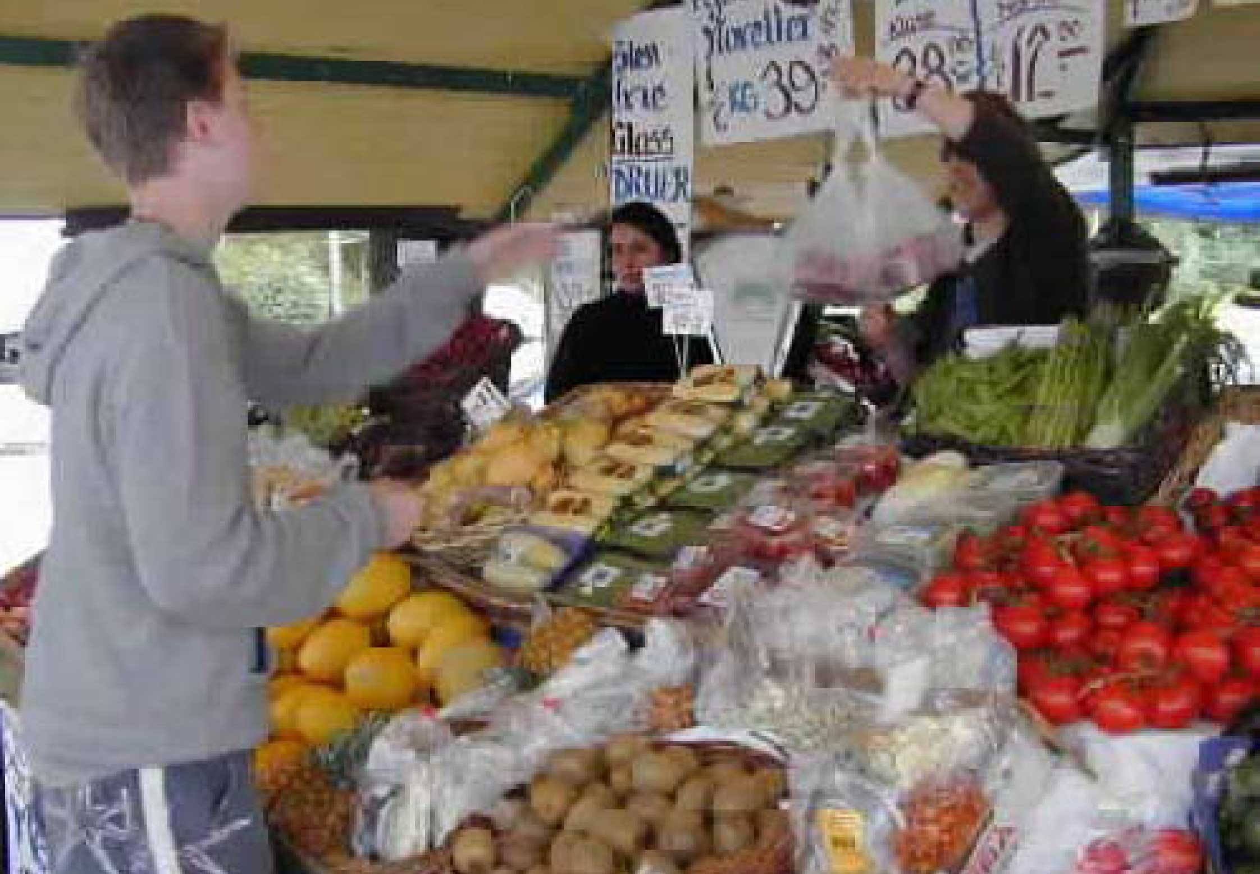
3 Prisdannelse
Er det bedriften som bestemmer prisen?
Hvorfor øker noen priser mens andre synker?
Hvordan blir prisene påvirket av at folk får bedre råd?
Blir konsumentoverskuddet større hvis bedriftene innfører ny teknologi?

Slide 2
Fullkommen konkurranse
Ubetydelige markedsandeler. Ingen produsenter eller konsumenter har så stor markedsandel at de kan påvirke prisen.
Homogene varer. Kjøperne oppfatter produktene fra de ulike produsentene som like.
Full informasjon. Hvis en av selgerne endrer prisen, får alle kjøperne kjennskap til det
Størst mulig overskudd. Bedriftene innretter seg på en slik måte at de får så stort overskudd som mulig.
Fri prisdannelse. Det er ingen offentlige inngrep eller konkurranseregulerende avtaler som virker inn på prisdannelsen.

Slide 3
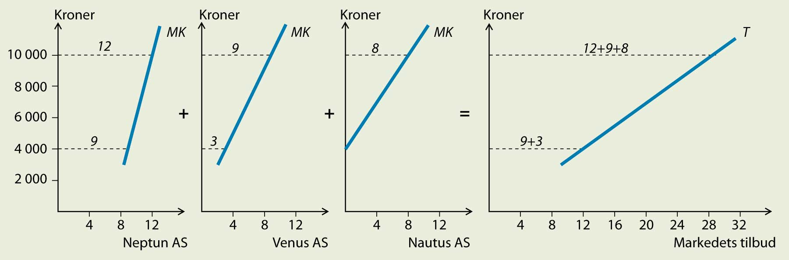
Markedets tilbudskurve
Markedets tilbudskurve er lik summen av enkelt-
bedriftenes tilbudskurver (marginalkostnadskurver).

Slide 4
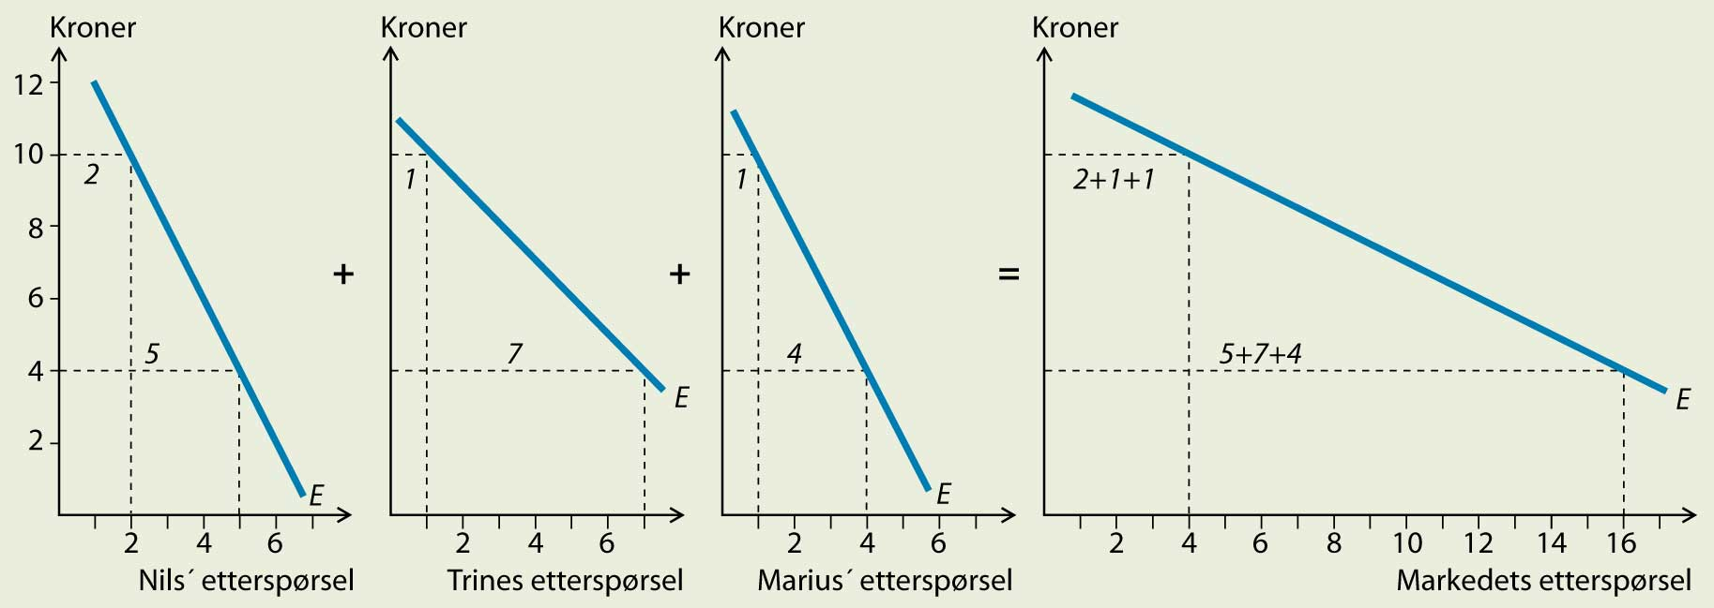
Markedets etterspørselskurve
Markedets etterspørselskurve er lik summen
av enkeltindividenes etterspørselskurver.

Slide 5
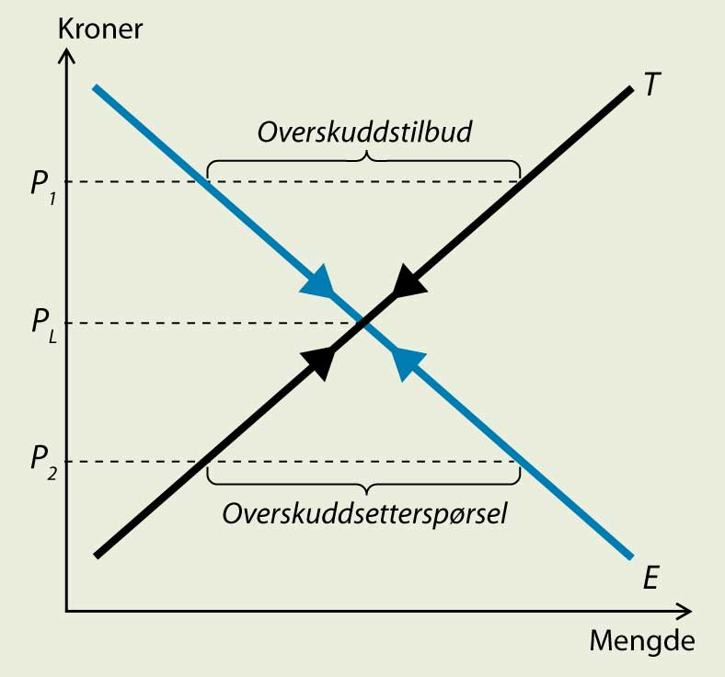
Prisdannelsen
Hvis prisen avviker fra likevektsprisen, P_{L}, vil markedskreftene tvinge den tilbake til P_{L}.

Slide 6
Likevektsprisens kjennetegn
Likevektsprisen er den eneste av alle mulige priser som sørger for at produsentene produserer like mye som konsumentene ønsker å kjøpe.
Siden punkt 1. gjelder, er likevektsprisen den eneste prisen som sørger for at det ikke oppstår ressurssløsing i form av lager eller køer.
Likevektsprisen oppstår automatisk. Offentlige myndigheter kan forholde seg passive og stole på at markedskreftene sørger for at ressursene blir brukt effektivt.

Slide 7
Endring av likevektsprisen
Likevektsprisen for en vare som blir omsatt på et marked med fullkommen konkurranse, endrer seg når det oppstår et skifte i tilbuds- eller etterspørselskurven, ikke ellers.

Slide 8
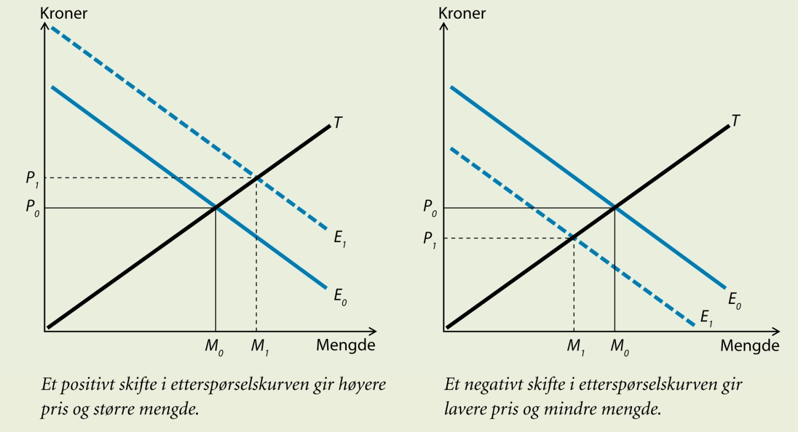
Skifte i etterspørselskurven
Positivt skifte i etterspørsels-
kurven fører til høyere pris og
større mengde
Negativt skifte i etterspørsels-
kurven fører til lavere pris og
mindre mengde

Slide 9
Årsaker til skifte i etterspørselskurven
Endring i konsumentenes behov
Endring i konsumentenes inntekter
Endring i prisen på alternative goder
Endring i etterspørselen etter komplementære goder

Slide 10
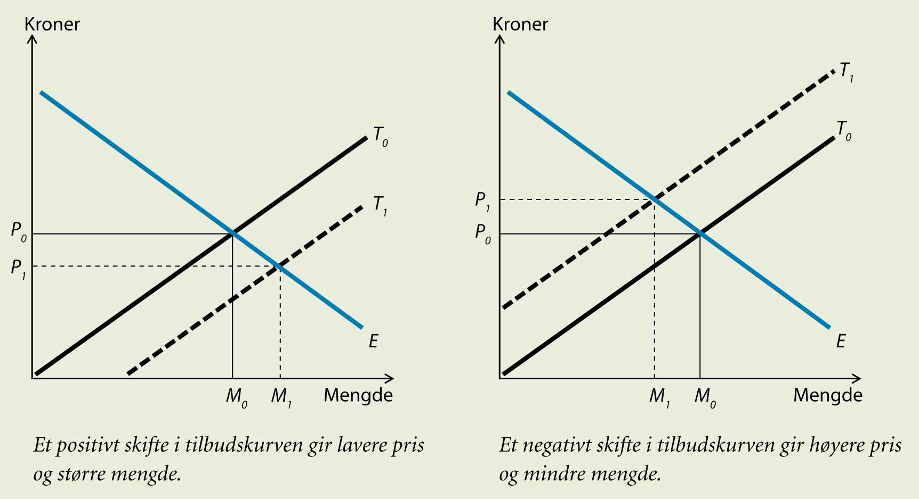
Skifte i tilbudskurven
Positivt skifte tilbudskurven
fører til lavere pris og større
mengde.
Negativt skifte i tilbudskurven
fører til høyere pris og mindre
mengde.

Slide 11
Årsaker til skifte i tilbudskurven
Innføring av mer effektiv teknologi
Endring i prisene på produksjonsfaktorene
Endring i avgifter

Slide 12
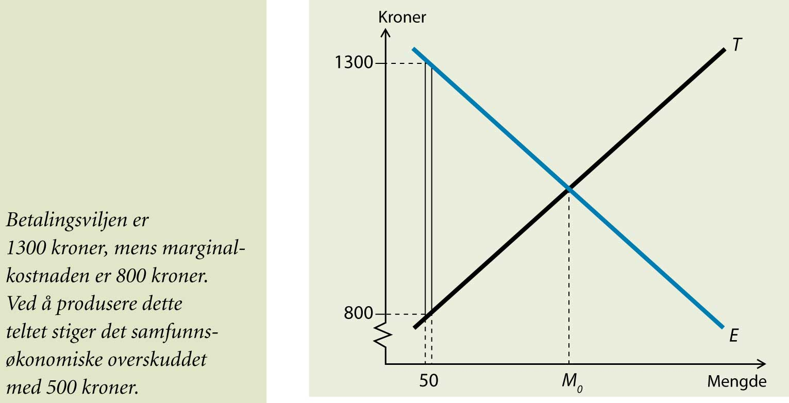
Det samfunnsøkonomiske overskuddet for et telt
Betalingsviljen for telt nr. 50 er 1300 kroner, mens marginalkostnaden er 800 kroner. Dette teltet bidrar til det samfunnsøkonomiske overskuddet med 500 kroner

Slide 13
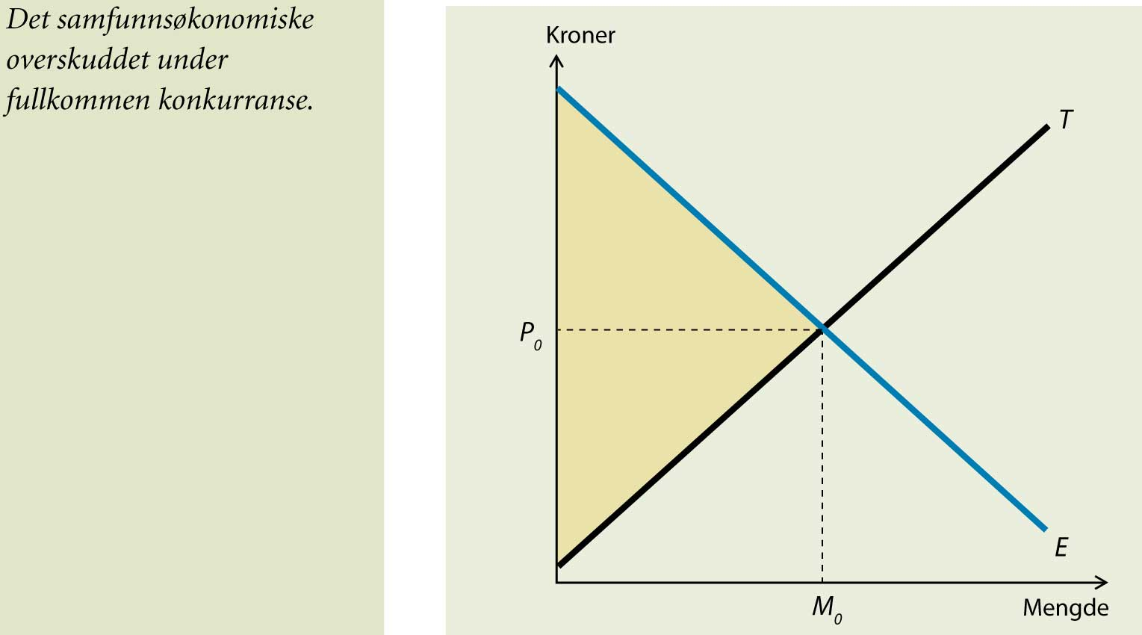
Det samfunnsøkonomiske overskuddet

Slide 14
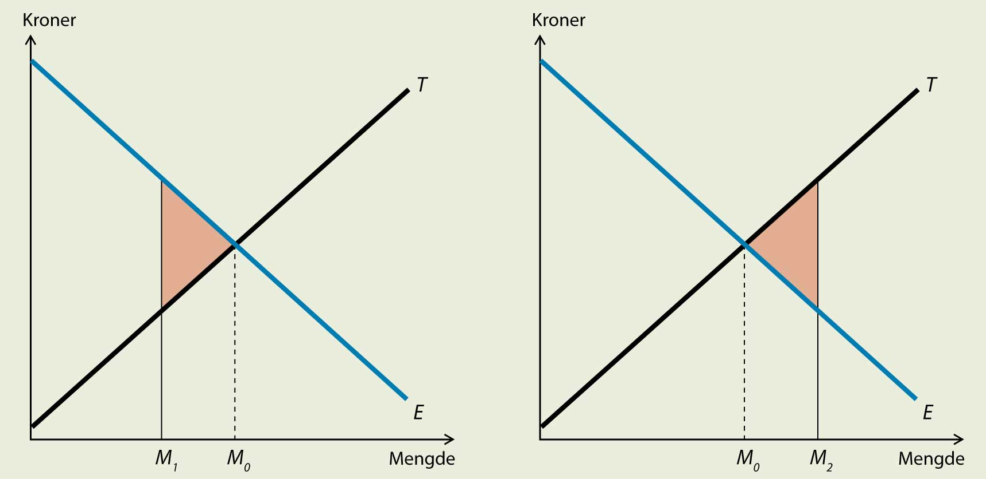
Effektivitetstap
Lavere produksjon enn M₀ fører til et samfunnsøkonomisk effektivitstap.
Høyere produksjon enn M_{O} fører til et samfunnsøkonomisk effektivitetstap.

Slide 15
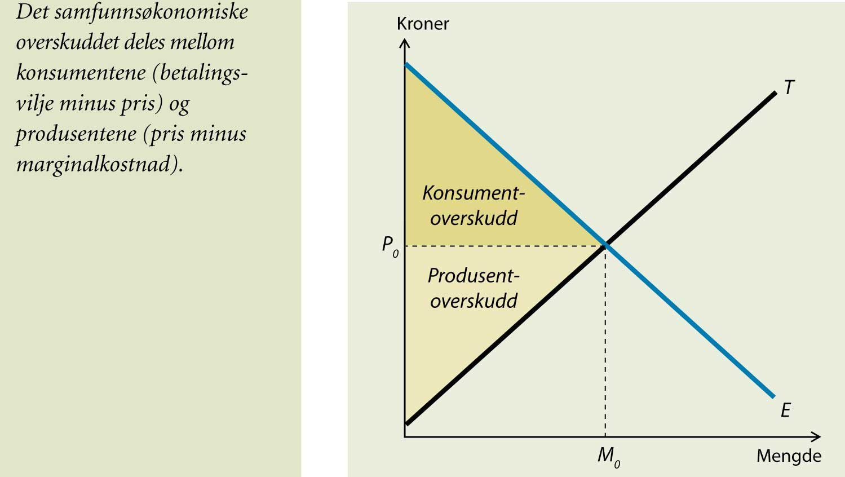
Fordelingen av det samfunns-økonomiske overskuddet
Differansen mellom betalingsviljen og prisen tilfaller
konsumentene, konsumentoverskuddet
Differansen mellom prisen og marginalkostnadene tilfaller
produsentene, produsentoverskuddet

Slide 16
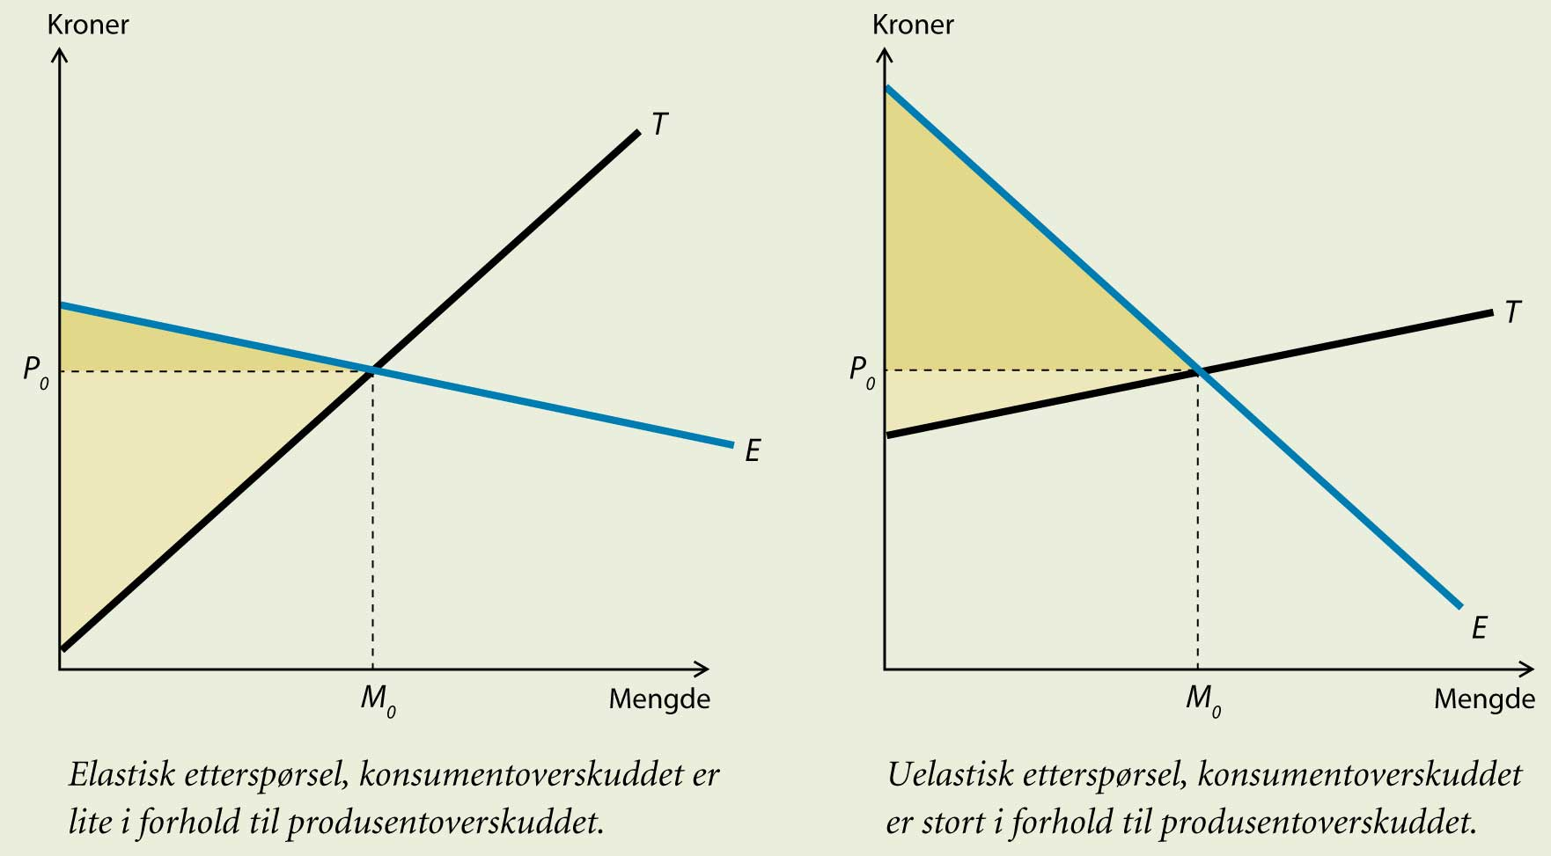
Forholdet mellom konsument-overskuddet og produsentoverskuddet
Ved elastisk etterspørsel og
uelastisk tilbud blir
konsumentoverskuddet lavt
og produsentoverskuddet høyt
Ved uelastisk etterspørsel og
elastisk tilbud blir
konsumentoverskuddet stort
og produsentoverskuddet lite

Slide 17
Markedskreftenes funksjoner under fullkommen konkurranse
Markedsløsningen gir størst mulig samfunnsøkonomisk overskudd
Markedet koordinerer vare- og tjenestestrømmene
Markedet sørger for likevekt mellom tilbudet og etterspørselen
Markedet sørger for effektiv ressursallokering
Konkurransen fører til effektiv ressursbruk, blant annet fordi bedriftene bare kan øke overskuddet ved å senke kostnadene, ikke ellers

Slide 18
Hva markedskreftene ikke kan
Skape en rettferdig inntektsfordeling
  mellom enkeltpersoner
  mellom regioner
  mellom land
Rette opp markedssvikt
  Monopol
  Eksterne virkninger
  Kollektive goder
  Underutnyttelse av produksjonsfaktorer

Slide 19
Oppsummeringsspørsmål 3
Hva er kjennetegnene ved et marked med fullkommen konkurranse? Svar
Hva mener vi med markedets etterspørselskurve? Svar
Hva mener vi med markedets tilbudskurve? Svar
Forklar hvordan likevektsprisen oppstår? Svar
Hva kjennetegner likevektsprisen? Svar
Hvordan påvirker positive og negative skifter i etterspørselskurven pris og mengde? Svar
Hvordan påvirker positive og negative skifter i tilbudskurven pris og mengde? Svar
Hva fører til skifte i etterspørselskurven? Svar
Hva fører til skifte i tilbudskurven? Svar
Hva menes med samfunnsøkonomisk overskudd? Svar
Hvorfor oppstår det et effektivitetstap hvis produksjonsmengden avviker fra markedsløsningen under fullkommen konkurranse? Svar
Hvordan fordeles det samfunnsøkonomiske overskuddet? Svar
Hvilke funksjoner har markedskreftene? Svar
Nevn forhold som markedskreftene ikke kan løse. Svar

